Slide 1
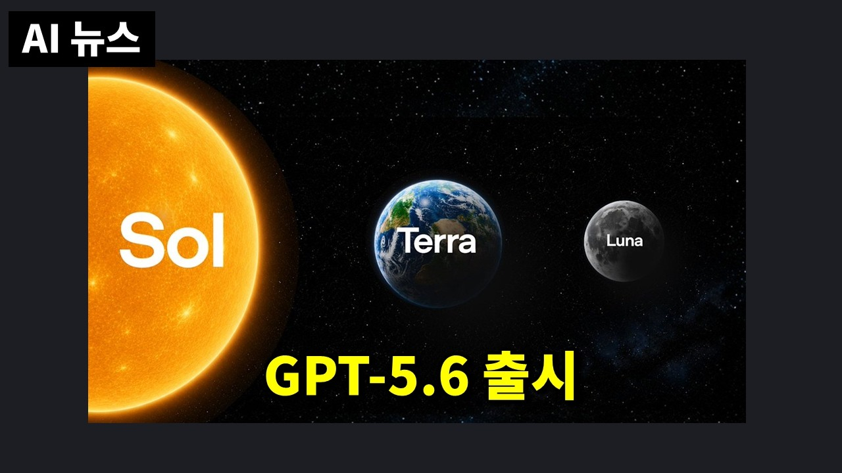
DREAMLABS COLLECTOR
AI뉴스 - GPT‑5.6, Bidi 1, 할라피뇨, Unite Seoul 2026, Claude Tag, 애플 가격, Wan Streamer, 시댄스 2.5, Krea 2 등
본 브리핑은 조코딩 채널의 'AI뉴스' 영상을 바탕으로 작성되었으며, 영상의 제목과 목차(description)를 통해 핵심 정보를 추론했습니다. OpenAI는 GPT-5.6 Sol을 일부 공개하고 차세대 음성 모델 Bidi 1 및 자체 추론 칩 '할라피뇨'를 개발 중이며, 미국 정부가 GPT-5.6 사용자 결정에 관여할 가능성이 제기되었습니다. 삼성전자는 임직원에게 챗GPT와 코덱스를 제공하며 AI 도입을 확대하고, 클로드 태그 공개 및 알리바바의 클로드 증류 시도 등 클로드 생태계의 변화도 주목됩니다. 구글은 AI 스튜디오의 Design Variations를 공개하고 애플은 기습적인 가격 인상을 단행했으며, Fugu, GLM 5.2, Ornith 1.0, Wan Streamer, Sidance 2.5, Krea2, Unitree R1 등 다양한 신규 AI 모델 및 도구들이 소개되었습니다. 또한, 유나이트 서울 2026 행사 개최 소식과 관련 프로모션도 다루어졌습니다. 이 모든 정보는 영상의 메타데이터(제목, 설명)를 기반으로 추론되었으며, 실제 영상 내용과 다를 수 있습니다.
CHANNEL
VIDEO ID
조코딩 JoCoding
Jx8zMUI1pU8
source: https://www.youtube.com/watch?v=Jx8zMUI1pU8 | video_id: Jx8zMUI1pU8 | generated: 2026-06-29T16:22:28Z

Slide 2
Executive Summary
영상 시청 전 빠른 정보 습득을 위한 요약
SUMMARY
본 브리핑은 조코딩 채널의 'AI뉴스' 영상을 바탕으로 작성되었으며, 영상의 제목과 목차(description)를 통해 핵심 정보를 추론했습니다. OpenAI는 GPT-5.6 Sol을 일부 공개하고 차세대 음성 모델 Bidi 1 및 자체 추론 칩 '할라피뇨'를 개발 중이며, 미국 정부가 GPT-5.6 사용자 결정에 관여할 가능성이 제기되었습니다. 삼성전자는 임직원에게 챗GPT와 코덱스를 제공하며 AI 도입을 확대하고, 클로드 태그 공개 및 알리바바의 클로드 증류 시도 등 클로드 생태계의 변화도 주목됩니다. 구글은 AI 스튜디오의 Design Variations를 공개하고 애플은 기습적인 가격 인상을 단행했으며, Fugu, GLM 5.2, Ornith 1.0, Wan Streamer, Sidance 2.5, Krea2, Unitree R1 등 다양한 신규 AI 모델 및 도구들이 소개되었습니다. 또한, 유나이트 서울 2026 행사 개최 소식과 관련 프로모션도 다루어졌습니다. 이 모든 정보는 영상의 메타데이터(제목, 설명)를 기반으로 추론되었으며, 실제 영상 내용과 다를 수 있습니다.
source: https://www.youtube.com/watch?v=Jx8zMUI1pU8 | video_id: Jx8zMUI1pU8 | generated: 2026-06-29T16:22:28Z

Slide 3
Video Structure
영상 구성과 논리 흐름
01
OpenAI의 최신 모델 및 하드웨어 개발 동향 (GPT-5.6, Bidi 1, 할라피뇨)
02
기업 AI 도입 사례 및 시장 변화 (삼성전자 챗GPT/코덱스, 미소스)
03
클로드 AI 업데이트 및 관련 소식 (클로드 태그, 알리바바 증류)
04
구글 AI 및 서비스 변화 (AI 스튜디오, Workspace CLI, 스터디 노트북)
05
애플 제품 및 칩셋 전략 변화 (가격 인상, M6 칩)
06
다양한 신규 AI 모델 및 도구 공개 (Fugu, GLM 5.2, Ornith 1.0, Wan Streamer, Sidance, Krea2, Unitree R1)
source: https://www.youtube.com/watch?v=Jx8zMUI1pU8 | video_id: Jx8zMUI1pU8 | generated: 2026-06-29T16:22:28Z

Slide 4
Key Ideas
정보게시물로 전환할 핵심 아이디어
01
AI 기술 발전의 가속화: OpenAI의 GPT-5.6, Bidi 1 등 최신 모델과 자체 칩 개발은 AI 경쟁 심화를 보여줍니다.
02
AI 하드웨어 경쟁 심화: 오픈AI의 '할라피뇨' 칩 생산 계획은 AI 모델 개발을 넘어 하드웨어 영역으로 확장을 시사합니다.
03
기업의 AI 도입 확대: 삼성전자의 임직원 대상 챗GPT/코덱스 제공은 기업 생산성 향상을 위한 AI 활용이 보편화되고 있음을 나타냅니다.
04
클로드 생태계 확장 및 경쟁: 클로드 태그 공개와 알리바바의 증류 시도는 클로드 모델의 활용성 증대 및 시장 경쟁을 반영합니다.
05
구글의 AI 서비스 통합 및 변화: AI 스튜디오의 Design Variations는 개발자 도구 강화, Workspace CLI 개발자 해고는 서비스 전략 변화를 암시합니다.
06
다양한 분야에서의 AI 모델 등장: 이미지/비디오 생성(Krea2, Sidance), 로봇(Unitree R1), 언어 모델(Fugu, GLM) 등 AI 적용 범위가 넓어지고 있습니다.
source: https://www.youtube.com/watch?v=Jx8zMUI1pU8 | video_id: Jx8zMUI1pU8 | generated: 2026-06-29T16:22:28Z

Slide 5
DreamLabs Application
DreamLabs 내부 적용 관점
01
**AI 모델 연구 및 도입 검토**: GPT-5.6, Bidi 1, Fugu, GLM 5.2 등 최신 언어 및 멀티모달 모델의 성능 및 활용 가능성을 DreamLabs 프로젝트에 적용할 수 있는지 검토합니다.
02
**AI 하드웨어 동향 주시**: 오픈AI의 '할라피뇨'와 같은 자체 AI 칩 개발 동향을 모니터링하여 장기적인 인프라 전략 수립에 참고합니다.
03
**생성형 AI 도구 활용 방안 모색**: Krea2, Sidance 2.5 등 이미지/비디오 생성 AI 도구를 DreamLabs의 콘텐츠 제작, 프로토타이핑, 디자인 아이디어 구상 등 다양한 업무에 활용할 수 있는 방안을 적극적으로 모색합니다.
04
**기업 AI 도입 사례 분석 및 내부 적용**: 삼성전자의 챗GPT/코덱스 도입 사례를 분석하여 DreamLabs 내부 생산성 향상 및 업무 자동화에 적용 가능한 AI 솔루션을 발굴하고 파일럿 프로젝트를 추진합니다.
05
**주요 기술 행사 참여 및 네트워킹 강화**: 유나이트 서울 2026과 같은 주요 기술 행사에 적극적으로 참여하여 최신 기술 트렌드를 파악하고, 잠재적 파트너십 기회를 모색하며 DreamLabs의 기술적 입지를 강화합니다.
06
**로봇 및 물리적 AI 연동 연구 가능성 탐색**: Unitree R1과 같은 로봇 플랫폼의 공개를 통해 DreamLabs의 AI 기술을 물리적 세계와 연동하는 새로운 연구 및 개발 가능성을 탐색합니다.
source: https://www.youtube.com/watch?v=Jx8zMUI1pU8 | video_id: Jx8zMUI1pU8 | generated: 2026-06-29T16:22:28Z

Slide 6
Verification Required
모델 추론/metadata 한계/원본 확인 필요
01
**GPT-5.6 Sol의 실제 기능 및 공개 범위**: '일부 공개'라는 표현의 구체적인 의미와 접근성, 그리고 미국 정부의 사용자 결정 관여 방식에 대한 상세 내용 확인이 필요합니다.
02
**오픈AI Bidi 1의 성능 및 출시 계획**: 차세대 음성 모델의 기술적 특징, 공개 시점 및 접근성에 대한 구체적인 정보 확인이 필요합니다.
03
**오픈AI 자체 추론 칩 '할라피뇨'의 개발 현황 및 성능**: 생산 계획의 구체성, 칩의 사양 및 예상 출시 시점에 대한 상세 정보 확인이 필요합니다.
04
**알리바바의 클로드 증류 여부 및 목적**: '증류 중이다?'라는 표현의 사실 여부와 그 의미(모델 경량화, 자체 서비스 통합 등)에 대한 확인이 필요합니다.
05
**애플 M6 칩 부재 가능성 및 가격 인상 배경**: 고급형 M6 칩이 없을 것이라는 추측의 근거와 가격 인상의 구체적인 제품 및 원인에 대한 확인이 필요합니다.
06
**Wan Streamer 0.1, Sidance 2.5, Krea2 등 신규 모델의 기술적 상세 및 접근성**: 각 모델의 핵심 기술, 성능 벤치마크, 오픈소스 여부 및 활용 가이드에 대한 확인이 필요합니다.
source: https://www.youtube.com/watch?v=Jx8zMUI1pU8 | video_id: Jx8zMUI1pU8 | generated: 2026-06-29T16:22:28Z

Slide 7
Source & Download Metadata
게시물과 문서 산출물 추적 정보
METADATA
Title: AI뉴스 - GPT‑5.6, Bidi 1, 할라피뇨, Unite Seoul 2026, Claude Tag, 애플 가격, Wan Streamer, 시댄스 2.5, Krea 2 등
Channel: 조코딩 JoCoding
Video ID: Jx8zMUI1pU8
Source URL: https://www.youtube.com/watch?v=Jx8zMUI1pU8
Playlist ID: PLHwM6idVO2zyqi2IZeDAiP5QBqRXd2Zyh
Generated at: 2026-06-29T16:22:28Z
Source basis: metadata_and_model_inference
source: https://www.youtube.com/watch?v=Jx8zMUI1pU8 | video_id: Jx8zMUI1pU8 | generated: 2026-06-29T16:22:28Z

